Slide 1
일본의 무대예능
일본문화의이해
최장근교수님
2조 조장 일본어일본학과 김지훈(21501493)
일본어일본학과
김동욱(21501888),김유진(21402314),김주영(21501671)
골프산업학과
김지향(21204994),배수인(21204978)

Slide 2
목 차
노
교겐
분라쿠
가부키 1 (역사와 가계)
라쿠고

Slide 3
노
노란 무엇인가?
노의 가면과 등장인물
노의 춤과 공연형태

Slide 4
노(能)의 성립과정?
사루가쿠
노(能)
덴가쿠

Slide 5
노(能)란 무엇인가?
◆노(能)란 무엇인가?
분라쿠와 가부키를 포함한 3대 전통연극이다.
일본에서 가장 오래된 연극으로 약 600년의 역사를 가지고 있으며 연극, 음악, 시 등의 요소가 섞인 최고의 일본 무대예술이다.
주역의 대부분이 인간이 아닌 원한을 가진 영혼으로 과거의 인생을 이야기하고, 인간이 영혼의 원혼을 풀어준다는 형식을 가지고 진행되는 춤과 노래로 이루어진 무대극이다.
노오는 일상성과 사실성을 벗어나 일본인의 민족적 특성을 제대로 보여주는 상징, 집약, 긴장, 응축의 무대예술이라 할 수 있다.

Slide 6
노(能)란 무엇인가?
노(能)의 역사
1)간아미의 노
2)제아미의 노
3)간아미와 제아미 이후의 노
4)메이지 유신 이후의 노

Slide 7
노(能)의 가면과 등장인물
◆ 노(能)의 가면
노(能)의 가면은, 조, 오니, 오토코, 온나등 크게 5가지로 나뉜다.
가면은 시테만이 사용한다.
무표정한 가면에 배우가 어떻게 연기하느냐에 따라서 미묘한 표정의 변화를 보여줄 수 있다.

Slide 8
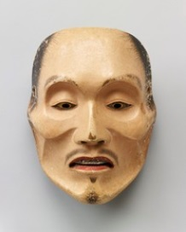
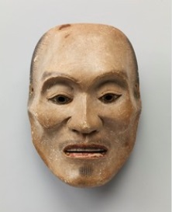
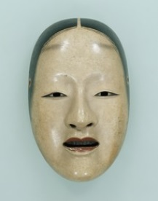
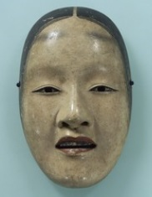
노(能)의 가면과 등장인물
◆ 노(能)의 가면
오토코
온나

Slide 9
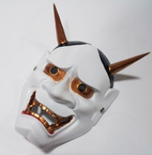
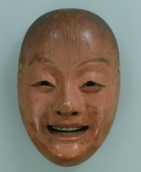
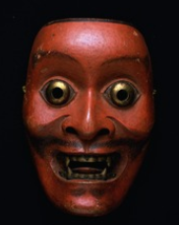
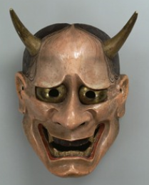
노(能)의 가면과 등장인물
◆ 노(能)의 가면
오니
쇼조
사루토비데
한냐

Slide 10
노(能)의 가면과 등장인물
◆ 노(能)의 배우
시테 : 노의 주연으로서 한사람이 2명의 역할을 한다. (귀신, 정령)
가면을 쓰며 등장한다.
와키가타 : 시테보다 먼저 등장하며 보통은 남자들이 연기를 하며, 가면을 쓰지 않으며 시테의 연기를 보조한다. (현실에 존재하는 인물)
지우타: 6~10명으로 이루어지며 인물의 심정과 정경묘사, 코러스 및 해설담당을 한다.
하야시가타: 악기를 연주하며 추임새를 넣는 역할을 한다.

Slide 11
노(能)의 춤과 공연형태
◆ 노(能)무대의 춤
노의 동작은 250여 종으로 분류되어 있으며, 노의 연기자들은 무엇인가 관객에게 전달하려고 할때에도 그러한 250개의 동작에 의지해야만 한다.
노의 주제는 인간의 희로애락을 표현하며 움직임은 극도로 최소화 되어 최대의 효과를 내는 것이다.
대표적인 춤으로는 카미마이, 신노죠노마이가 있다.

Slide 12
노(能)의 춤과 공연형태
◆ 노(能)의 공연형태
초창기의 노는 심어져 있는 나무와 그대로 보이는 하늘이 배경이 되는 야외가무극이었다. 그러다가 무대가 신사 경내에 설치되었고 현대에는 실내 공간 안에 설치되기에 이르렀다. 그런 흔적으로 무대 정면에는 커다랗게 소나무 한 그루를 그려놓고, 왼쪽에는 작은 소나무 세 그루를 심어 놓는 전통이 지켜지고 있다.
무대는 관객이 볼 때 중앙 부분인 본무대, 연주를 담당하는 악사들의 자리인 아토자, 코러스를 담당하는 악사들의 자리인 지우타이자, 준비실에서 무대로 등장할 때 통행하는 기다란 통로이자 무대의 일부인 하사가카리등 으로 구성되어 있다.
악기는 피리, 소고, 대고(大鼓), 태고(太鼓)의 4종류가 있으며, 각각 전문 연주자가 있다. 연주 형태는 기본적으로 4인 편성인데, 때로는 태고가 빠지는 3인 편성이 되기도 한다.

Slide 13
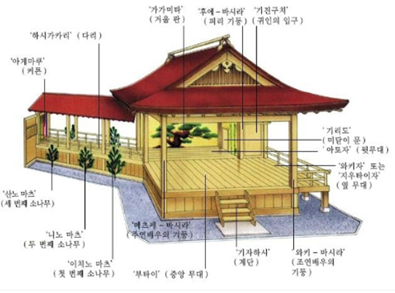
노(能)의 춤과 공연형태
◆ 노(能)의 공연형태

Slide 14
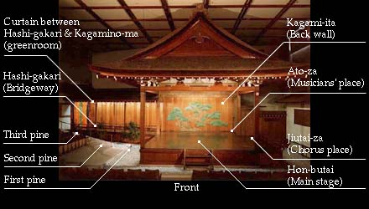
노(能)의 춤과 공연형태
◆ 노(能)의 공연형태

Slide 15
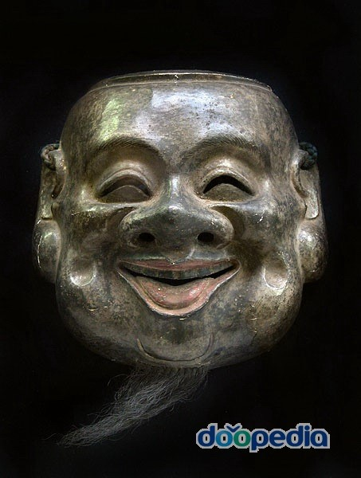
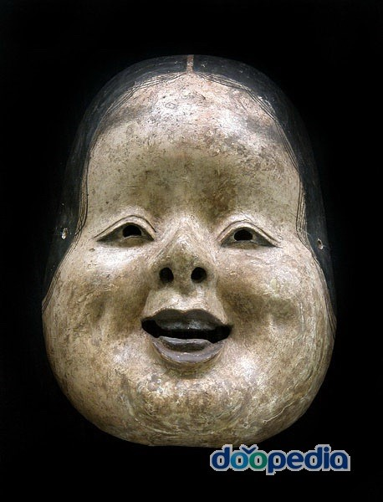
교 겐

Slide 16
목 차
Ⅰ. 교겐이란?
1) 교겐의 정의
2) 교겐의 성격
Ⅱ. 교겐의 역사와 현재
교겐의 역사
에도와 메이지 시대의 교겐
3) 교겐의 현재
Ⅲ. 교겐의 연출법
1) 배우와 관객사이의 약속
2) 다양한 상징성을 지니는 소도구

Slide 17
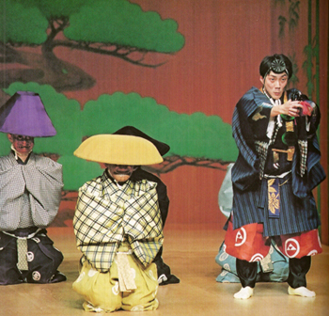
교겐이란?
교겐의 정의
- 일본 중세에 태어난 대표적인 연극으로 일본의 4대 고전 연극 장르의 하나
골계와 풍자를 특징으로 삼는 연극 장르
*골계 : 상식의 궤도를 벗어난 이야기 혹은 우스갯소리

Slide 18
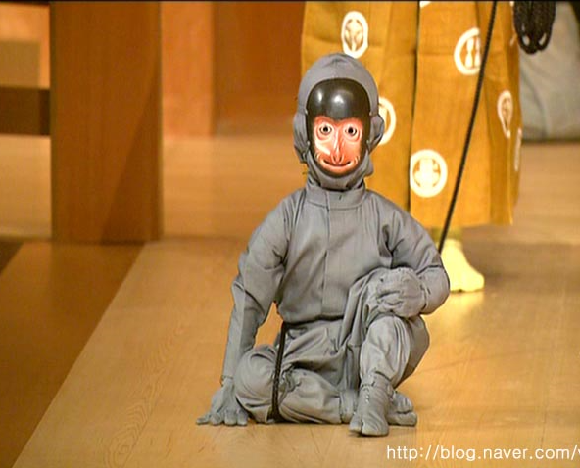
2) 교겐의 성격
-서민적이고 사실적인 특성을 지녔음 → 자연히 풍자적인 성격. 하지만 신랄하게 파헤치는 풍자보다는 명랑하고 따뜻한 웃음을 선사
-누구에게나 공감을 주는 보편적인 웃음이라는 예술성을 갖고 있기에 현대에 들어와서 교겐의 가치가 새롭게 인식되고 그 중요성 또한 한층 강조

Slide 19
교겐의 역사와 현재
1) 교겐의 역사
-중국과 우리나라로부터 들어간 산악(散楽)으로부터 시작된다. 산악의 원류는 중앙아시아에서 비롯되었다고 하며 가무(歌舞), 흉내 내기, 곡예, 요술 따위의 가지각색 연희였음.
-산악에서 사루가쿠로 발전하면서 이와 같은 종교적인 면을 추가시키면서 이 연희는 사루가쿠 본래의 익살맞고 우스꽝스러운 부분은 대사와 동작을 더하여 교겐이 됨.

Slide 20
에도, 메이지 시대 교겐
에도 시대
메이지 시대
-정권의 본거지가 에도였던 에도
시대에 접어들어 도쿠가와 이에야스가 집권
막부에 고용된 교겐시들은 그 자리를 자식들에게 계승하여 경제적으로도 안정된 생활을 유지
교겐의 양식을 완성하기에 이르게 되었다.
메이지 유신 이후,
교겐의 강력한 후원자였던 막부가 해체되는 바람에, 교겐시들은 공연할 기회도 잃고 스폰서를 잃어버리게 됨.
일본 정부가 군국주의를 내세우고 전쟁에 힘을 기울이게 되자, 웃음과 풍자를 생명으로 하는 교겐은 설 자리를 잃어버리면서 이 시기의 교겐시들은 뿔뿔이 흩어져 해체되어버림.

Slide 21
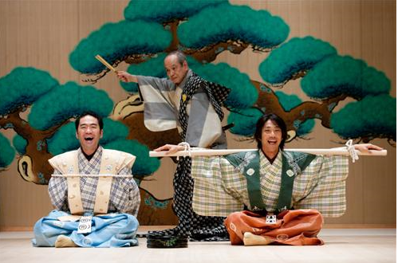
교겐의 현재
공연방식이 예전과 다르게 여러 편의 교겐만을 단독으로 공연하는 기회가 많아졌다.
복잡한 무대장치나 배경 없이 적은 인원으로 공연 할 수 있기 때문에 학교나 단체를 초청을 받아 공연하는 일이 아주 많다.
현대의 교겐시들도 전통을 잘 지키고 있으며 현대인들의 관심을 놓치지 않기 위해 창작과 연출법의 개발에 힘을 기울이거나 공개 공연, 실비 공연에 나서는 등 많은 노력을 하고 있다.
이렇게 잊혀지지 않기 위해 노력하는 교겐시들과 그런 교겐을 사랑해주는 관객들이 있어 전통이 잘 유지되고 있다.
<교겐 전승하는 부자3대>

Slide 22
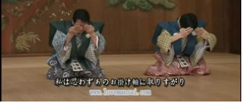
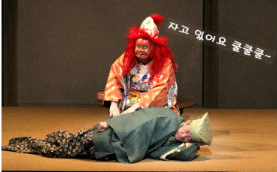
교겐의 연출법
배우와 관객사이의 약속
교겐을 감상하기 위해서는 연기에 나타나는 사실성과 양식성을 잘 이해해두어야 한다. 스토리와 대사에서 오는 언어적 즐거움은 물론 연기의 양식성이 주는 압축적인 표현을 스스로 해독하는 즐거움에 감상의 포인트를 두어야 한다.

Slide 23
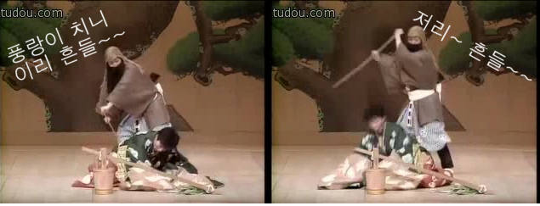
2) 다양한 상징성을 지니는 소도구
배우가 관객에게 이건 칼의 상징이요, 이건 붓의 상징이요 일일이 설명하지 않아도 그 소도구가 지닌 극중의 의미는 잘 전달된다. 교겐은 이런 상호간의 약속에 의해서 압축적이며 상징적인 의미가 짧은 시간 안에 전달되도록 짜여지는 것이다.
연기자가 인간 뿐만 아니라 풍경도 연기한다.
배에 타서 풍랑을 만나면 몸을 이리저리 흔들면서 표현한다.

Slide 24
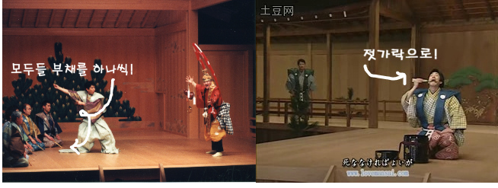
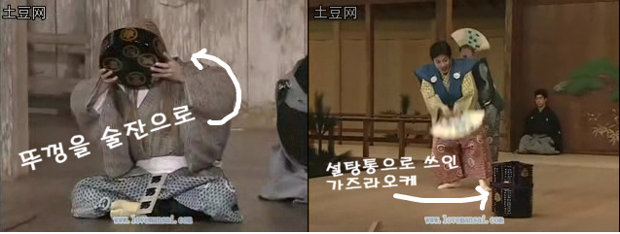
빠질 수 없는 소도구인 부채는 춤을 출 때는 물론, 불을 피우는 동작이나 술을 따르고 받는 동작에도 이용됨.
칼, 붓, 숟가락, 쟁반등의 대용품으로도 이용
나무통은 의자로 많이 쓰이지만 설탕통, 술통 때론 뚜껑으로 술잔을 표현하기도 하고 통에 올라간 것을 나무에 올라간 것으로 표현하기도 한다.

Slide 25
분 라 쿠
분라쿠의 정의
분라쿠의 세 가지 요소
분라쿠 인형
오늘날의 분라쿠

Slide 26
분라쿠란?
‘분라쿠’는 일본의 전문적인 인형극이다.(2003년 UNESCO 세계무형문화유산 등재) 17세기와 18세기에 처음으로 시작되었으며 일본의 4대 고전극 중 하나이다. 나머지는 ‘가부키’, ‘노’ 및 ‘교겐’이다. ‘분라쿠’라는 말은 분라쿠자라는 말에서 유래하였는데 이것은 오늘날까지 존재하는 유일한 상업 ‘분라쿠’ 극장의 이름이기도 하다. ‘분라쿠’는 또한 ‘닝쿄조루리’라고도 불리며, 이는 분라쿠의 기원과 본질을 강조한 말이다. ‘닝교’는 “인형” 혹은 “애완인형”을 의미하며 “조루리”는 세 줄의 “샤미센” 반주에 맞춘 이야기식 창작의 한 형식이다.

Slide 27
분라쿠의 구성요소
다유
샤미센
인형 (조종자)

Slide 28
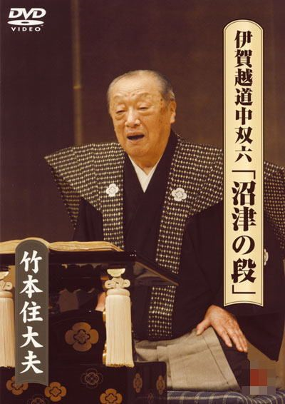

Slide 29
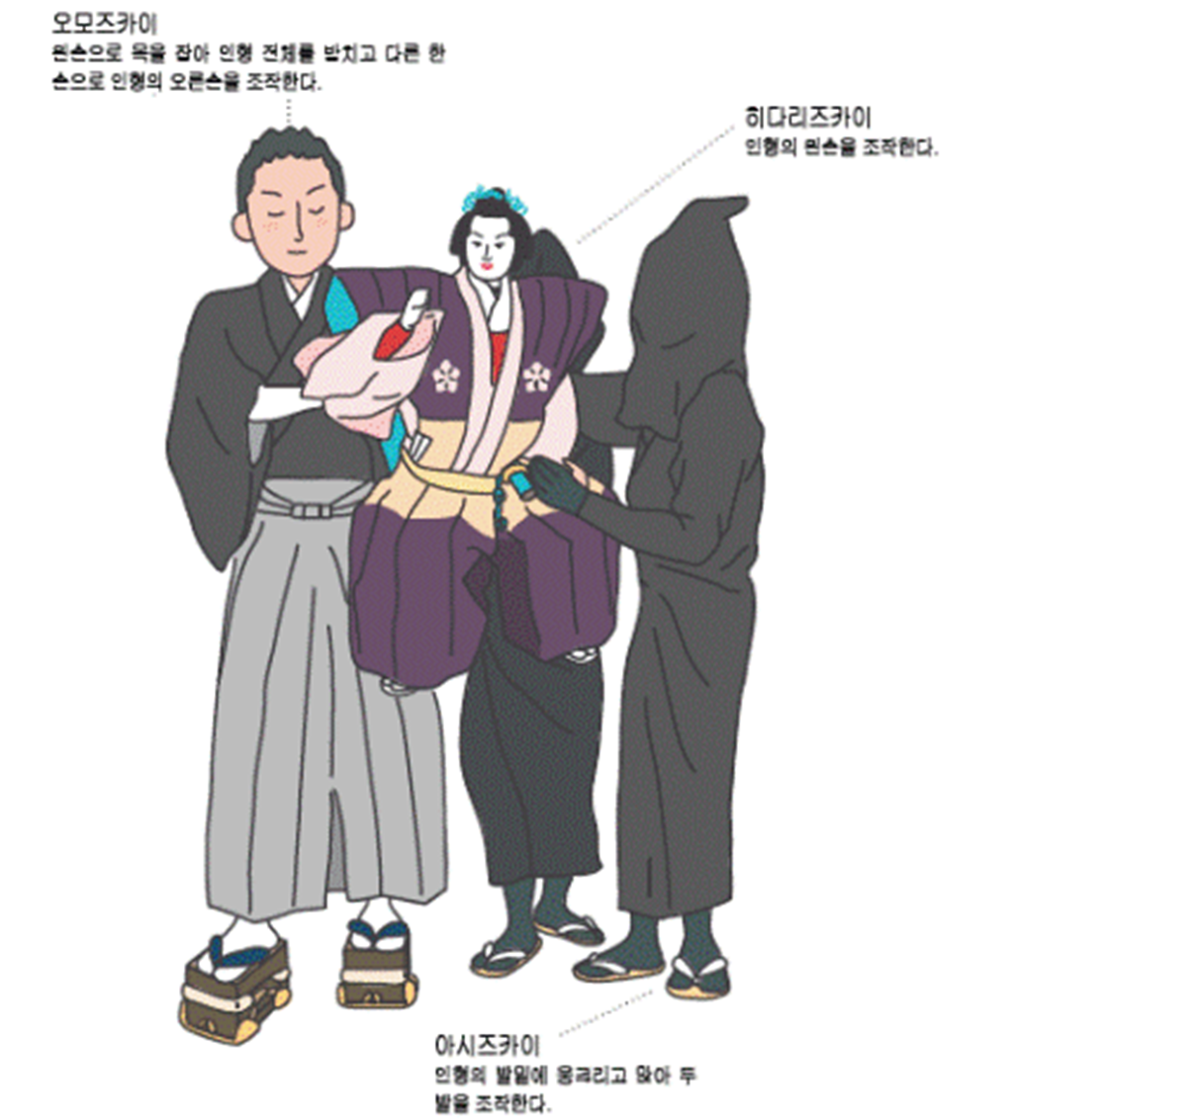

Slide 30
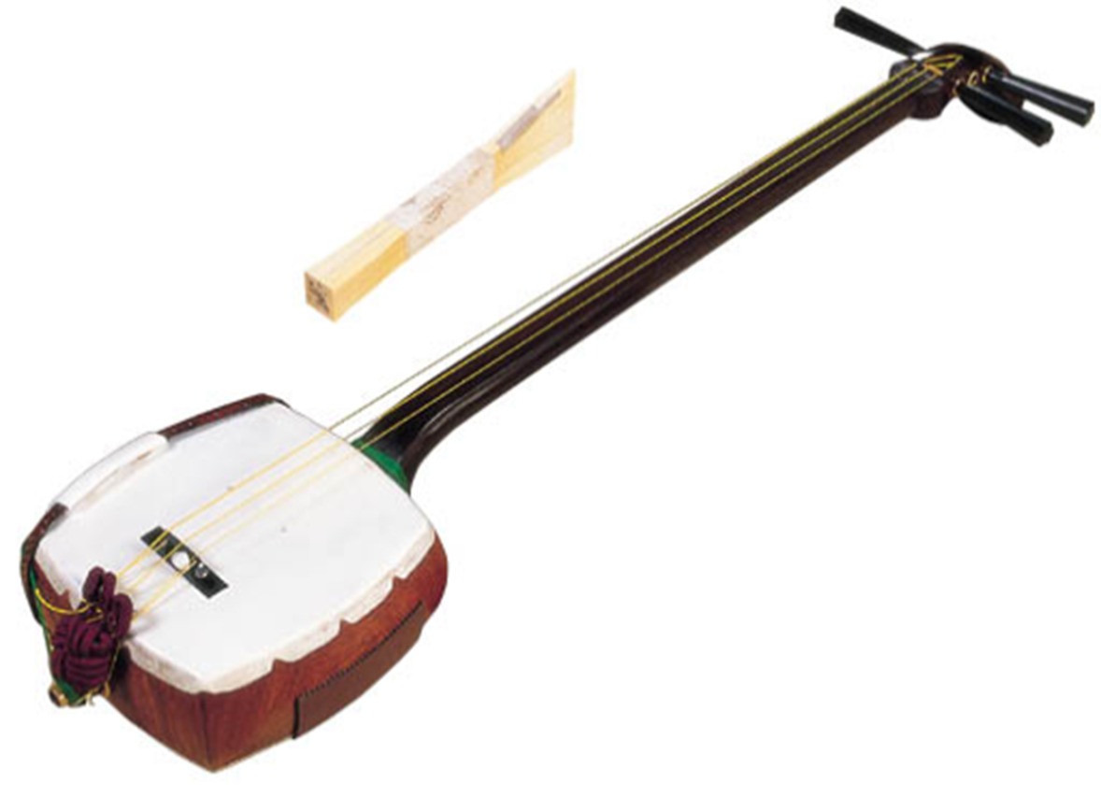

Slide 31
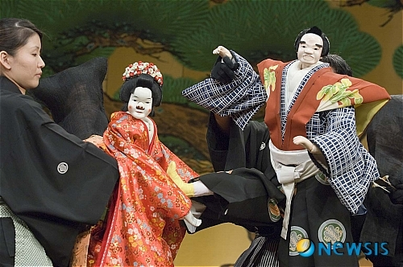

Slide 32
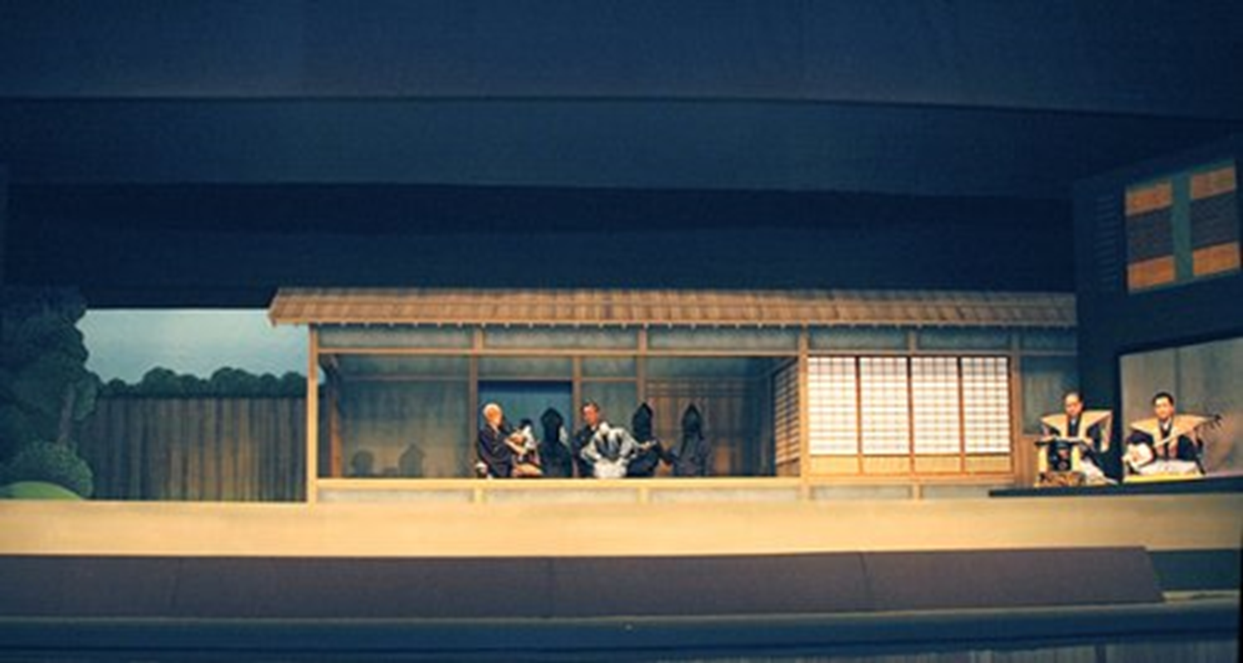
분라쿠 무대

Slide 33
오늘날의 분라쿠
오늘날의 분라쿠는 유네스코 세계무형유산이자 일본주요무형문화재로 지정되어 일본인들의 문화적 자랑거리의 하나가 되고 있다.
분라쿠좌가 있던 오사카의 니혼바시(日本橋)에는 국립분라쿠극장(國立文樂劇場)이 설립되어, 이곳을 중심으로 오늘날에도 활발한 정기 공연과 순회 공연으로 많은 팬을 확보하고 있다

Slide 34
가 부 키 1
일본의 대표적 전통 예술 가부키
가부키의 역사
가부키의 가계

Slide 35
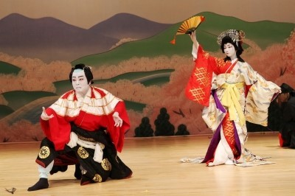
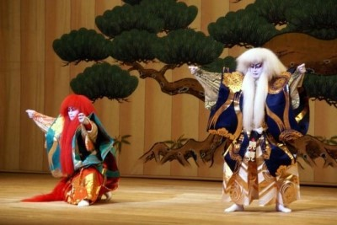
일본의 대표적 전통예술 가부키
성인 남자만이 연기를 하는 야로오 가부키
(野郞歌舞伎)

Slide 36
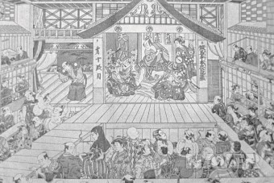
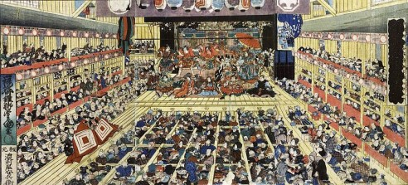
가부키의 역사

Slide 37
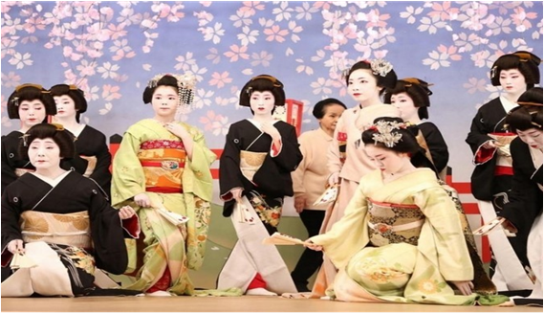
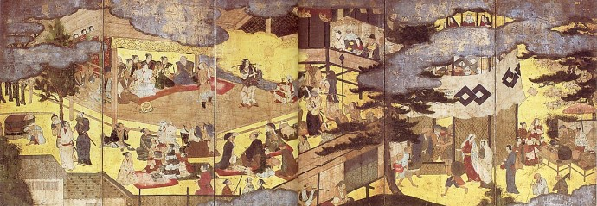
오쿠니 가부키
(유녀 가부키)

Slide 38
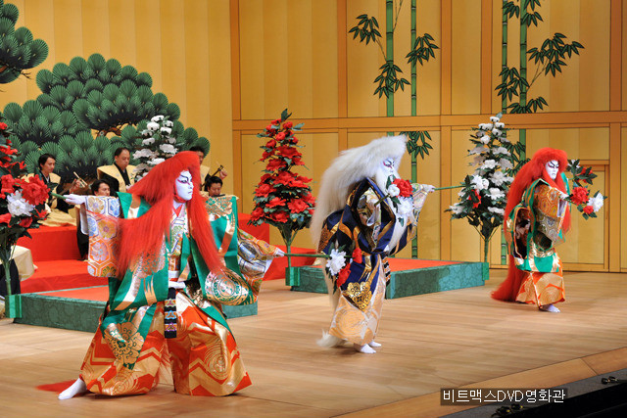
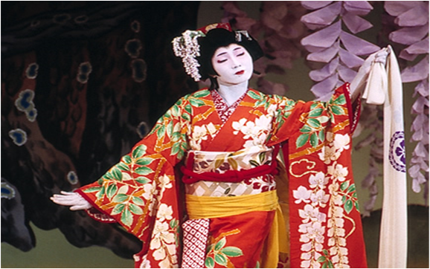
가부키 교겐
신 가부키

Slide 39
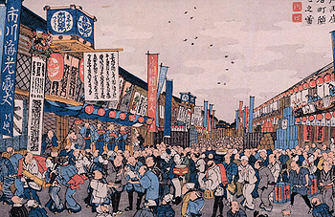
검약령 1843년
가부키 탄압
외설 문학작가와
가부키 배우들을 잡아들임

Slide 40
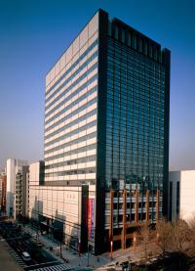
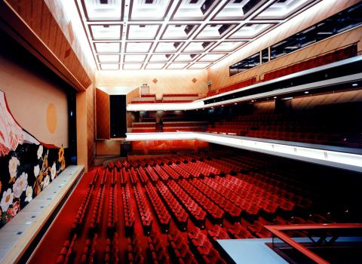
제 2차 세계대전 이후의 가부키

Slide 41
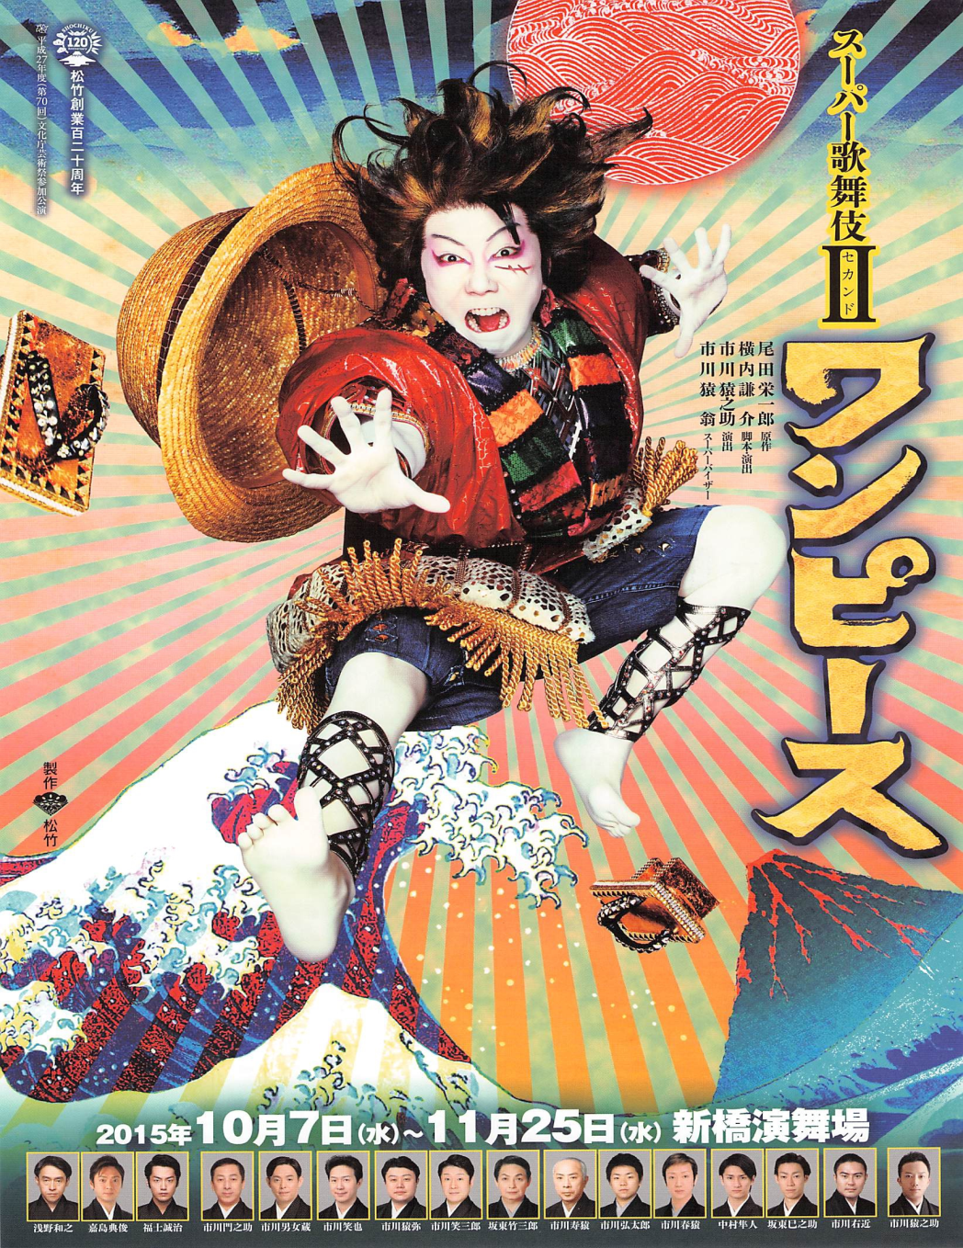
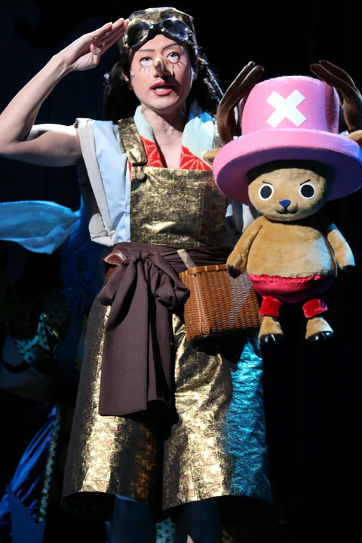
현재의 가부키
만화 원피스를 가부키로 표현

Slide 42
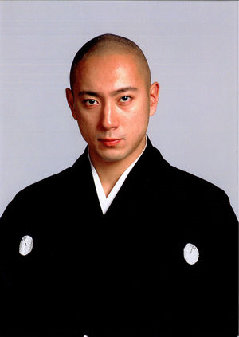
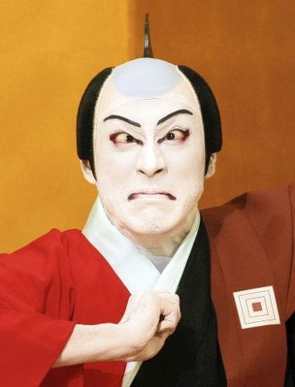

가계
이치카와 단쥬로 가
市川団十郎
11대
이치카와에비조
니라미
ㄹ
문양
미마스

Slide 43
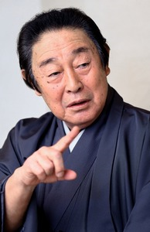
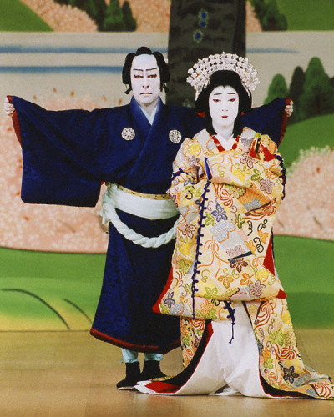

오노에키 쿠고로 가
尾上菊五郎
7대 오노에키쿠고로
문양
카사네오우기니다키가시와
타치야쿠(남)
온나가타(여)

Slide 44
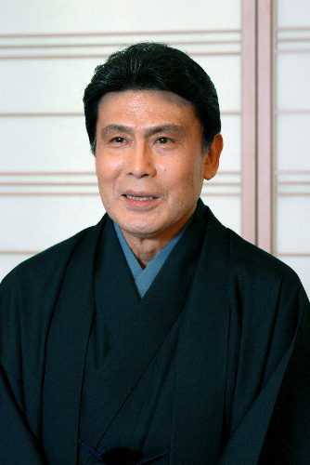

마츠모토 코시로 가
松本幸四郎
문양
욧츠하나비시
9대 마츠모토코시로

Slide 45
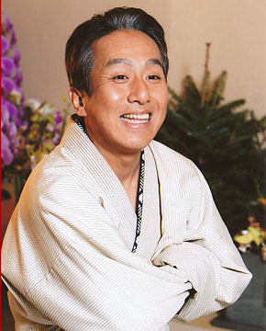

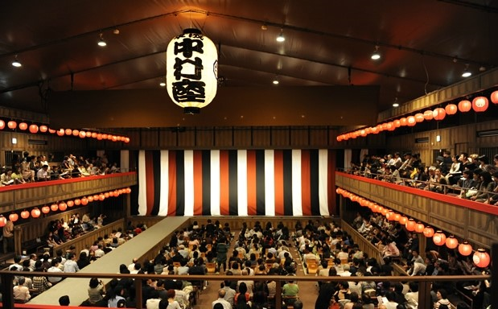
나카무라 칸자부로 가
中村勘三郎
18대 나카무라칸자부로
문양
스미키리이쵸
헤이세이나카무라자

Slide 46
가 부 키 2
가부키와 한국 전통극의 공통점
가부키의 무대장치
가부키 연기자

Slide 47
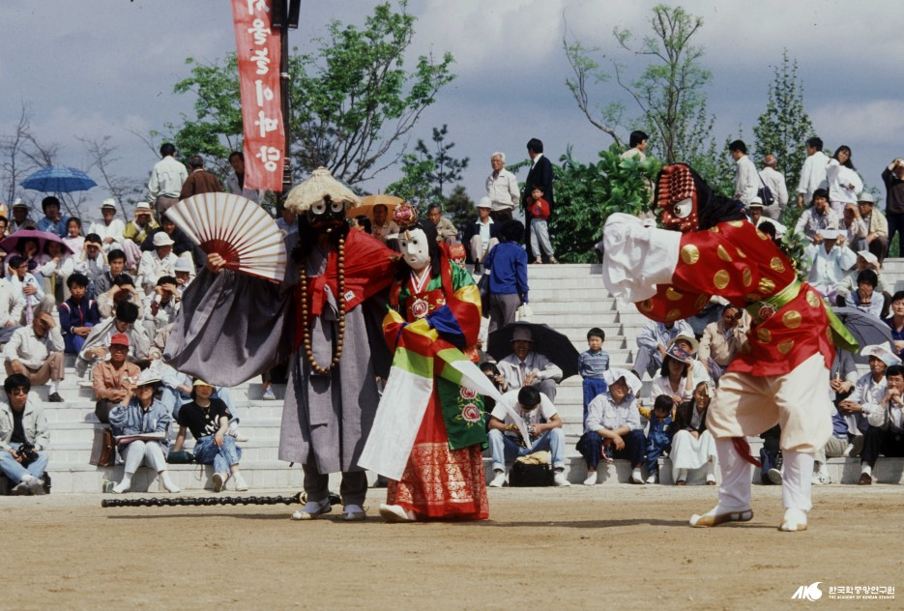
가부키와 한국 전통극의 공통점
공통점1 | 샤머니즘
공통점2 | 악사, 악기, 춤
공통점3 | 상징적 표현

Slide 48
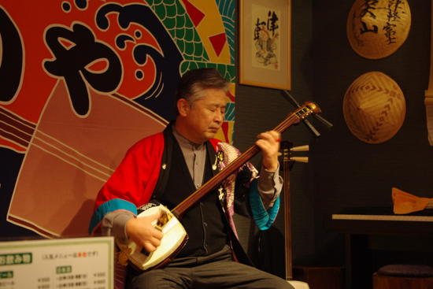
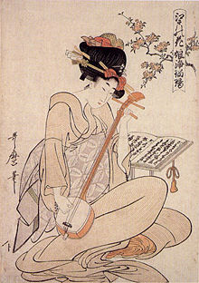
가부키의 무대장치
음향효과 및 악기
샤미센

Slide 49
가부키의 무대장치
무대구성과 연출
지다이 모노(역사극)
사무라이
세와 모노(사회극)
스캔들, 뉴스
쇼사고토(무용극)
추상적 무용, 마임

Slide 50
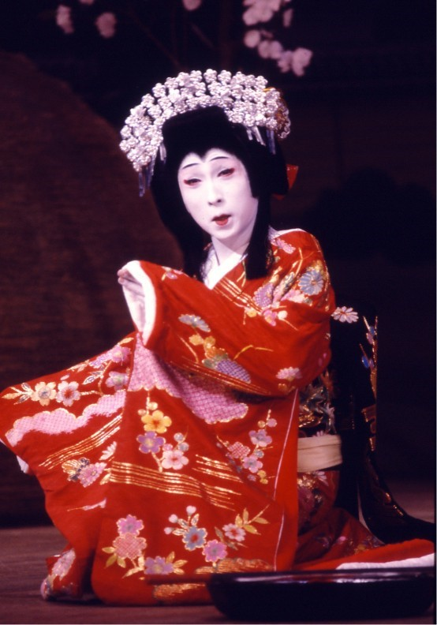
가부키 연기자
가부키 배우가 된다는 것…..
타치야쿠
온나가타
立役
女方

Slide 51
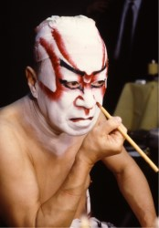

가부키 연기자
의상과 화장
사회극 에도 시대의 복장
역사극 화려한 문직 의복, 큰 가발
무용극 부채
구마토리

Slide 52

가부키 무대 영상
https://mail.naver.com/file/download/each/?attachType=normal&mailSN=5130&attachIndex=2&virus=1&domain=mail.naver.com&u=rabbit5159

Slide 53
라 쿠 고
라쿠고란?
라쿠고의 역사
여러 가지 라쿠고 작품

Slide 54


라쿠고란?
라쿠고는 아주 우스운 내용으로 듣는 사람들을 재미있게 만드는 일본의 독특한 전통적인 이야기 예술이라고 할 수 있다.

Slide 55

라쿠고란?

Slide 56
라쿠고의 역사
16세기말 아즈치(安土)·모모야마(桃山) 시대의 전국(戦国) 다이묘 측근에 오토기슈(お伽衆)라고 불리는 주군 옆에서 이야기꾼 역할을 하는 사람들이 있었다. 에도 시대에 들어서면서 「어제는 오늘 이야기(昨日は今日の物語)」와 교토(京都)에서는 세에간지(誓願寺)의 승려 안라쿠 안사쿠덴(安楽庵策伝)에 의해 집대성된 「세에스이쇼(醒睡笑)」 등 이야기꾼인 오토기슈의 우스갯소리를 모은 서적이 연이어 출판된다. 17세기 말에서 겐로쿠(元禄) 무렵에는 교토(京都)의 츠유노 고로베(露の五郞兵衛), 에도(江戶)의 시카노 부자에몽(鹿野武左衛門), 오사카(大坂)의 요네자와 히코하치(米沢彦八) 등의 3명의 명인이 등장 인기를 끌었다.

Slide 57


여러 가지 라쿠고 작품
라쿠고 ‘동물원’ (부산외대)

Slide 58


여러 가지 라쿠고 작품
한국어로 전하는 일본만담 (한남대)

Slide 59
라쿠고 동영상
대학생 일본어 연극대회’구카이(창작라쿠고)’
숭실대학교
https://youtu.be/dLC1dQf7VYk

Slide 60
감사합니다.

